Slide 1


Optimisation de Portefeuille

Slide 2
Objectifs du projet
• Optimiser l'allocation d'actifs pour maximiser le ratio de Sharpe et minimiser le risque
• Appliquer différentes méthodes d'optimisation : Maximisation du Ratio de Sharpe, Minimisation du Risque (Variance), Parité du Risque.
• Analyser les compromis pour obtenir le portefeuille combiné optimal

Slide 3
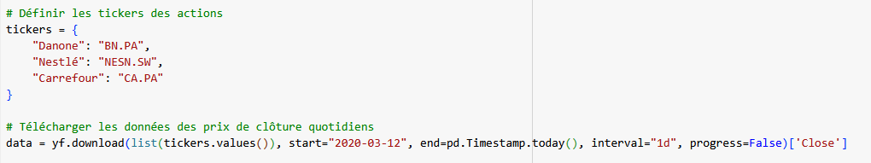
Structure du Code et des Données
Téléchargement des données :

Slide 4
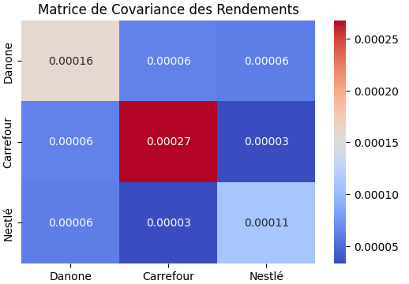
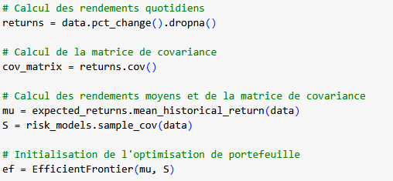
Calcul avant l’optimisation des portefeuilles :

Slide 5
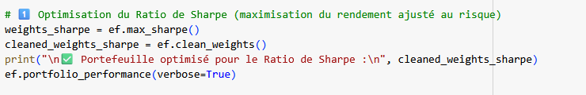
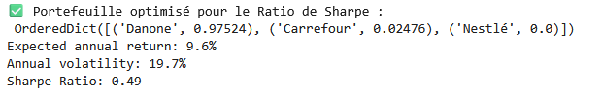
Ratio de Sharpe

Slide 6
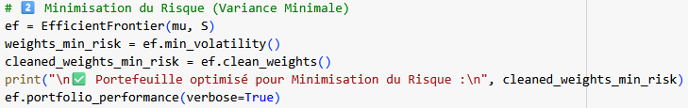

Minimisation du Risque

Slide 7
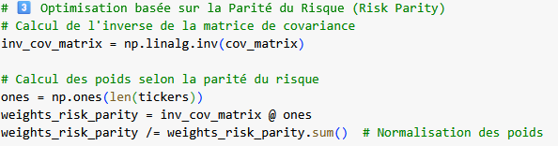
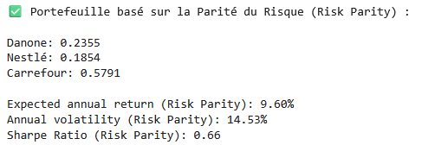
Parité du Risque

Slide 8
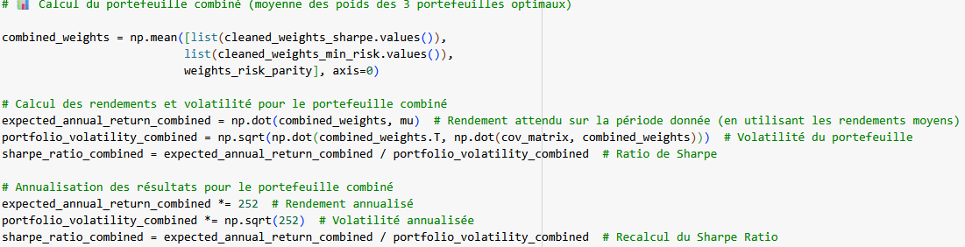
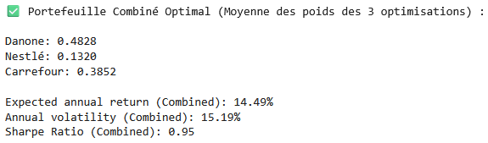
Portefeuille combiné

Slide 9
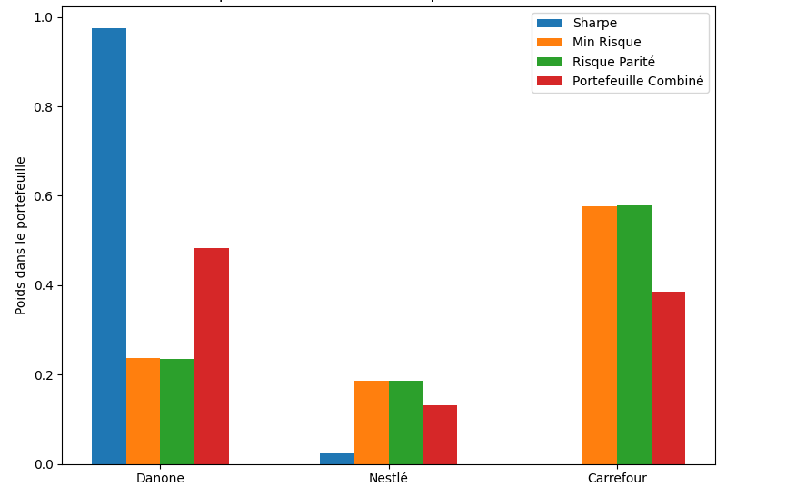
Comparaison des portefeuilles optimaux et combiné

Slide 10
Conclusion et perspectives
L'approche d'optimisation de portefeuille montre des résultats prometteurs, notamment en combinant différentes méthodes, mais nécessite des améliorations, telles que l'intégration de modèles plus complexes et l'utilisation de données à haute fréquence, afin de mieux refléter la réalité du marché et de mieux gérer les risques.
À l'avenir, l'ajout de davantage d'actifs et l'application d'approches basées sur l'intelligence artificielle pourraient enrichir les analyses et optimiser davantage les portefeuilles.

